Slide 1
Комунальний заклад загальної середньої освіти І-ІІІ ступенів «Ватутінський ліцей № 2 ім.М.Ф.Ватутіна Ватутінської міської ради Черкаської області»
Інтернет-проєкт
«Ми – патріоти Черкащини - 2020»
Підпроєкт «Я- свідомий громадянин України»
Ліга старшокласників Гудачков Олександр

Slide 2
Мета проєкту:
Виховання здорової, творчої, компетентної особистості, громадянина України, носія національних цінностей, загальнолюдських наукових, народних надбань, який зможе самовизначитися та самореалізуватися в майбутньому.

Slide 3
Україні потрібні патріоти… та головне, щоб вони були добрими громадянинами.
Ми повинні виховати людей, які будуть вміти і будуть небайдужими брати відповідальність за себе і свою спільноту, бути чуйними і людяними до своїх співгромадян.

Slide 4
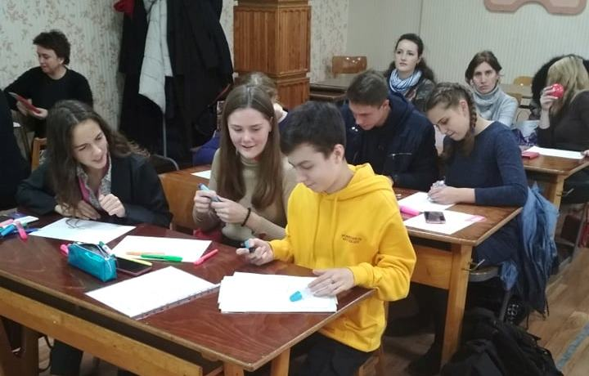
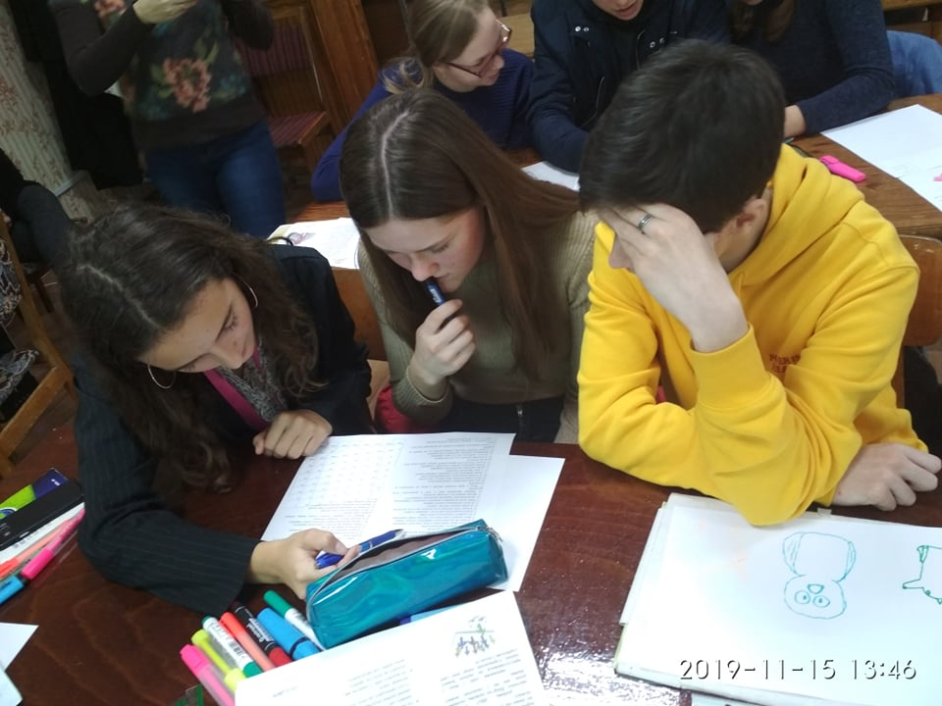
Тренінг «Лідер - це ти».

Slide 5
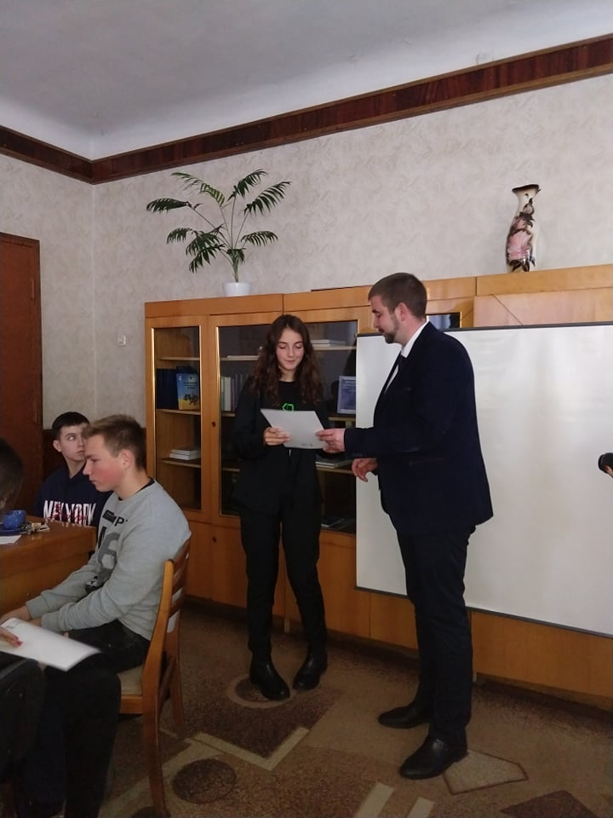
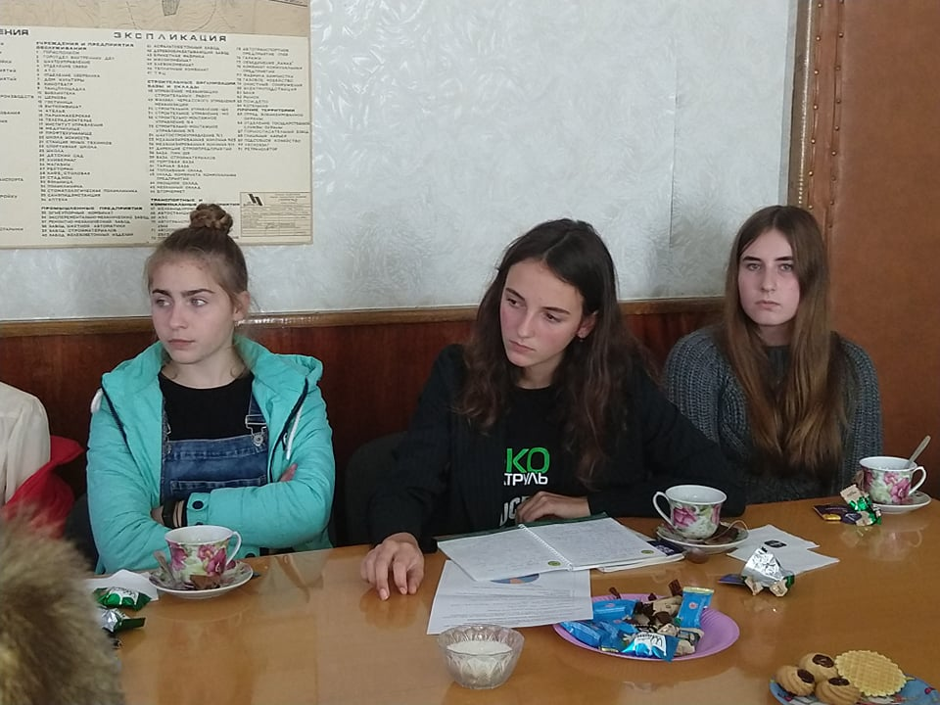
Засідання круглого столу «Європейський тиждень самоврядування»

Slide 6
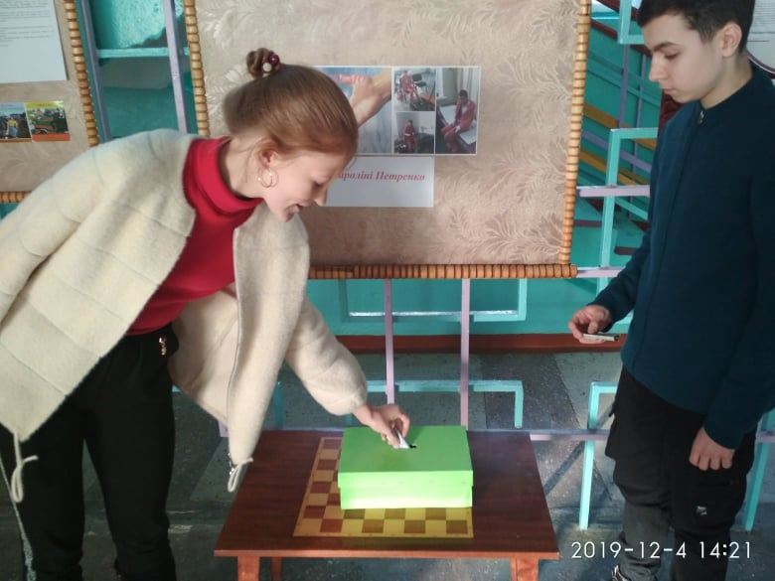
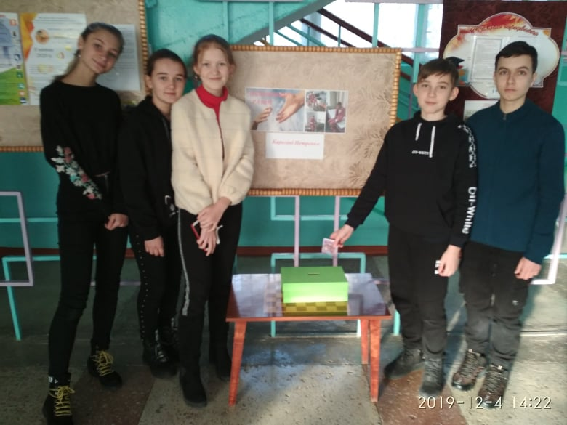
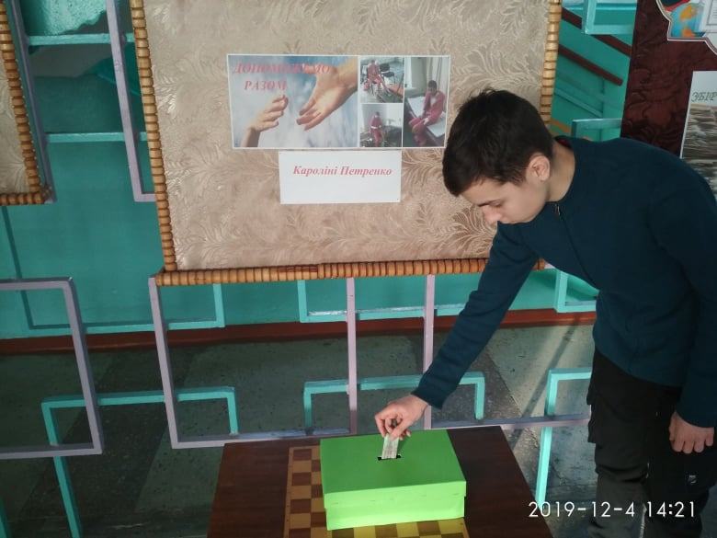
Благодійність

Slide 7
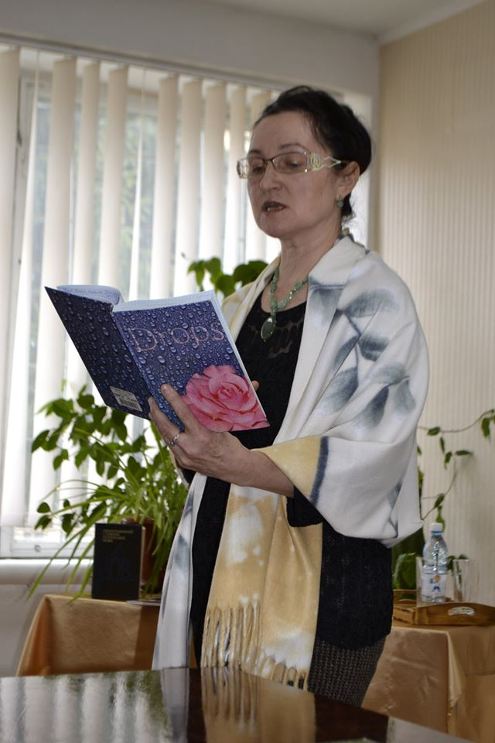
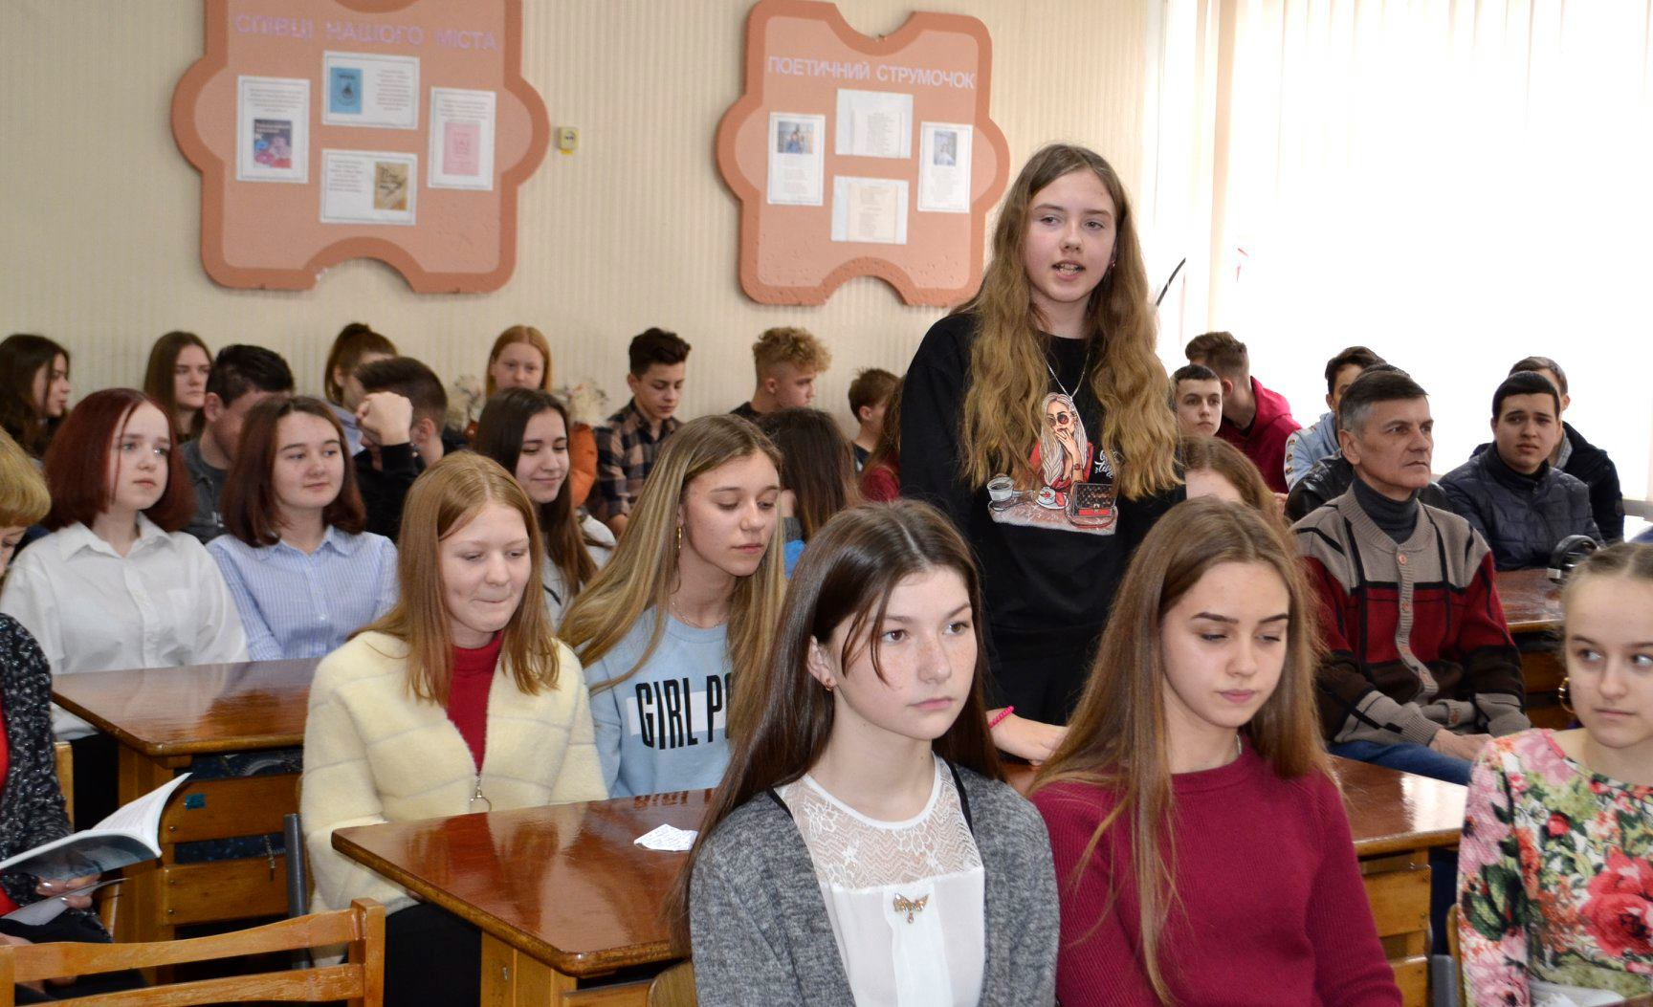
Міжнародний день рідної мови, зустріч із поетесою Людмилою Леонідівною Солончук

Slide 8
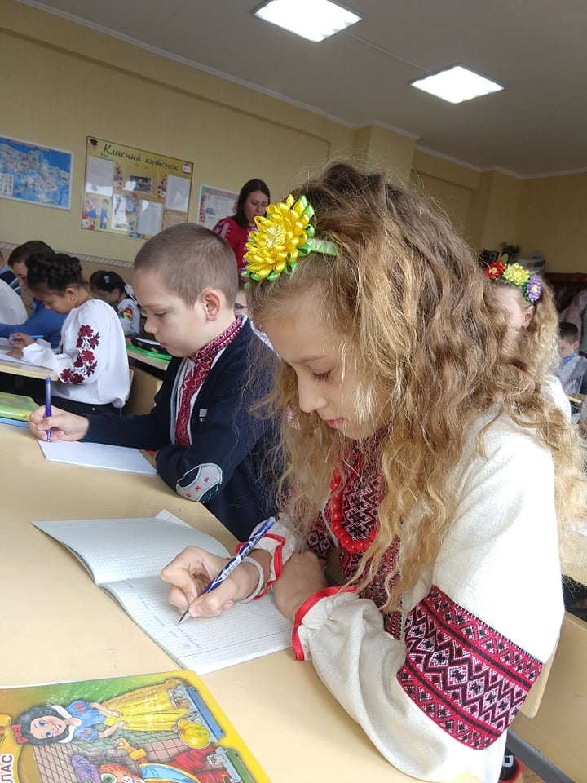
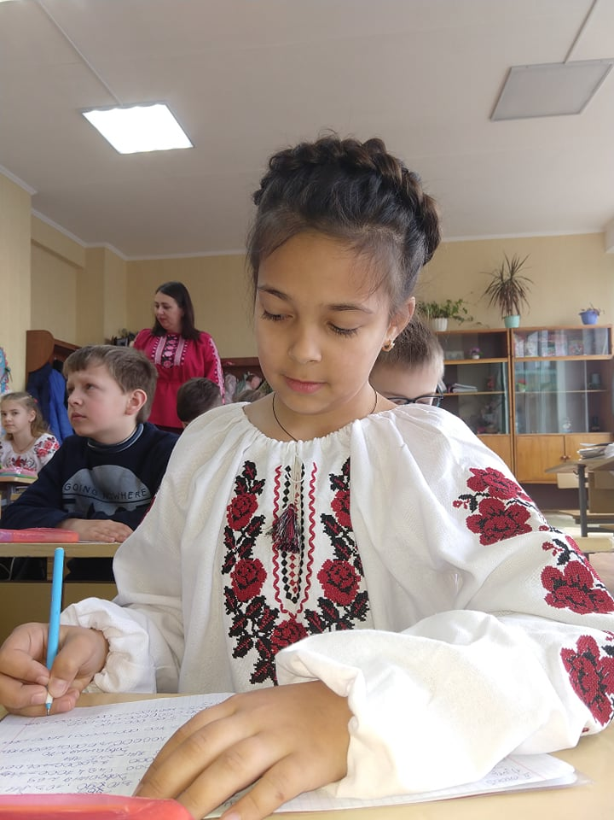

Slide 9
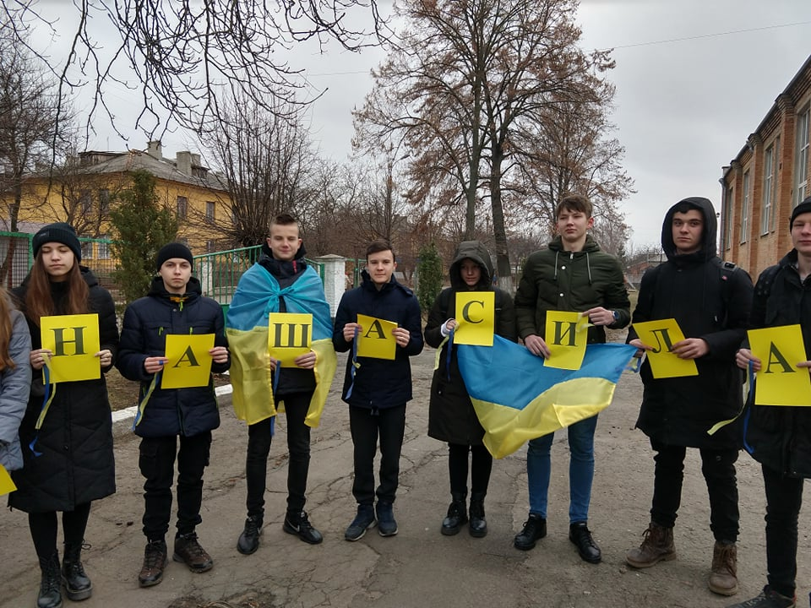
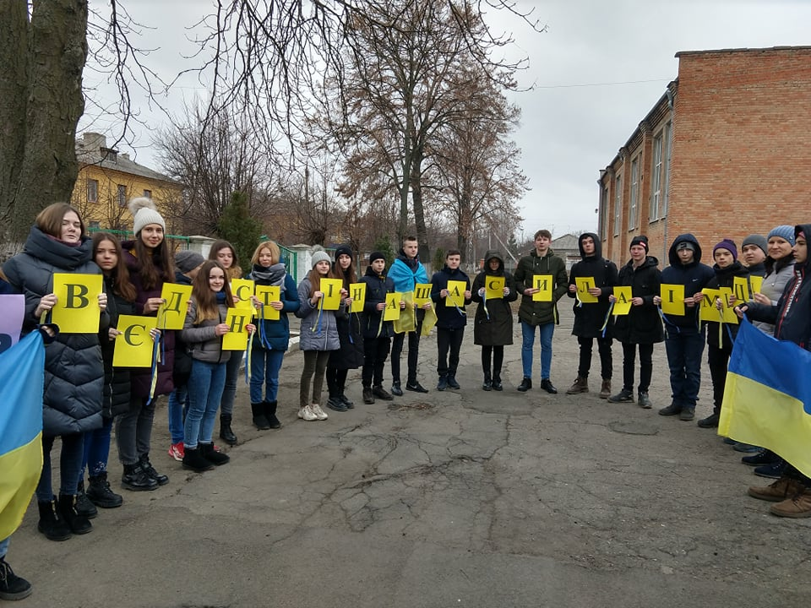
Флешмоб з нагоди Дня Cобоpноcті та 101-ї річниці проголошення Акта Злуки Української Народної Республіки та Західноукраїнської Народної Республіки

Slide 10
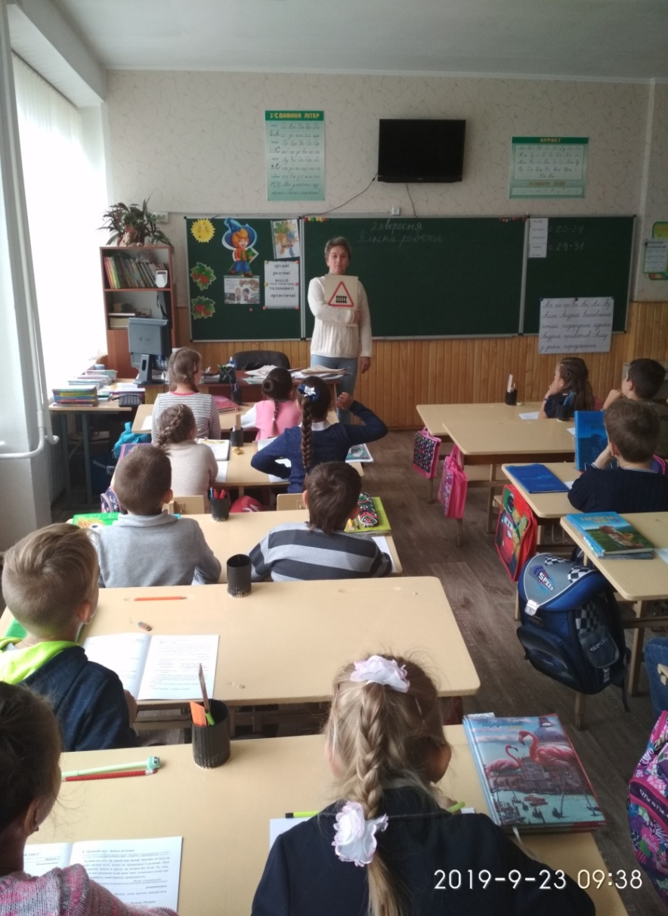
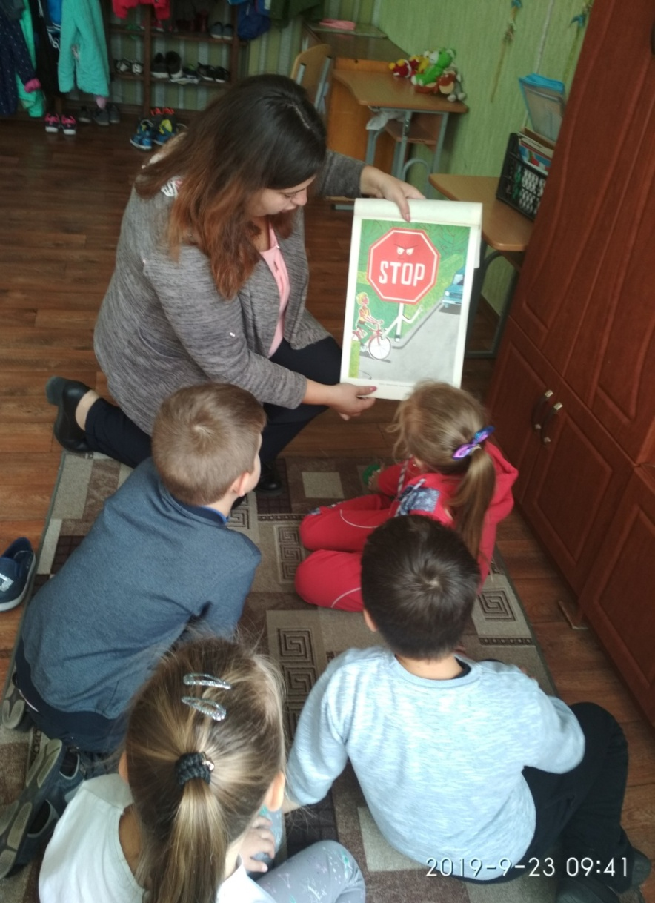
Місячник правил дорожнього руху

Slide 11
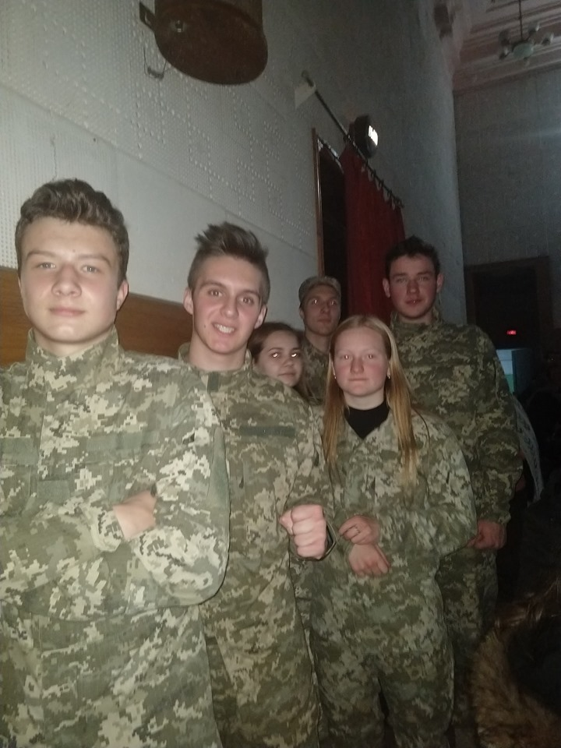
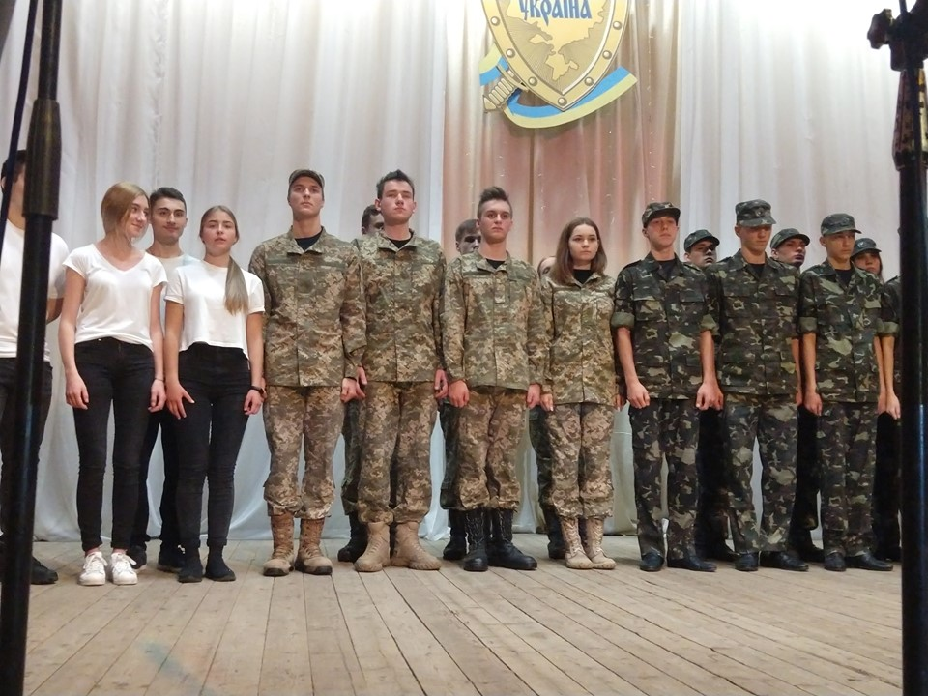
Міський конкурс-гра «Я – ПАТРІОТ»

Slide 12
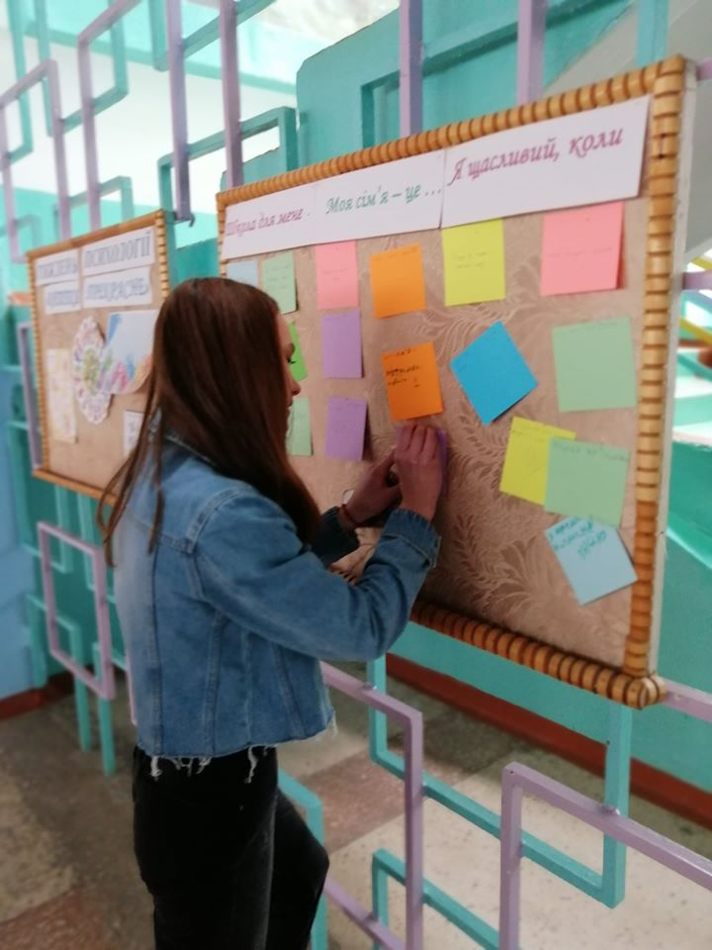
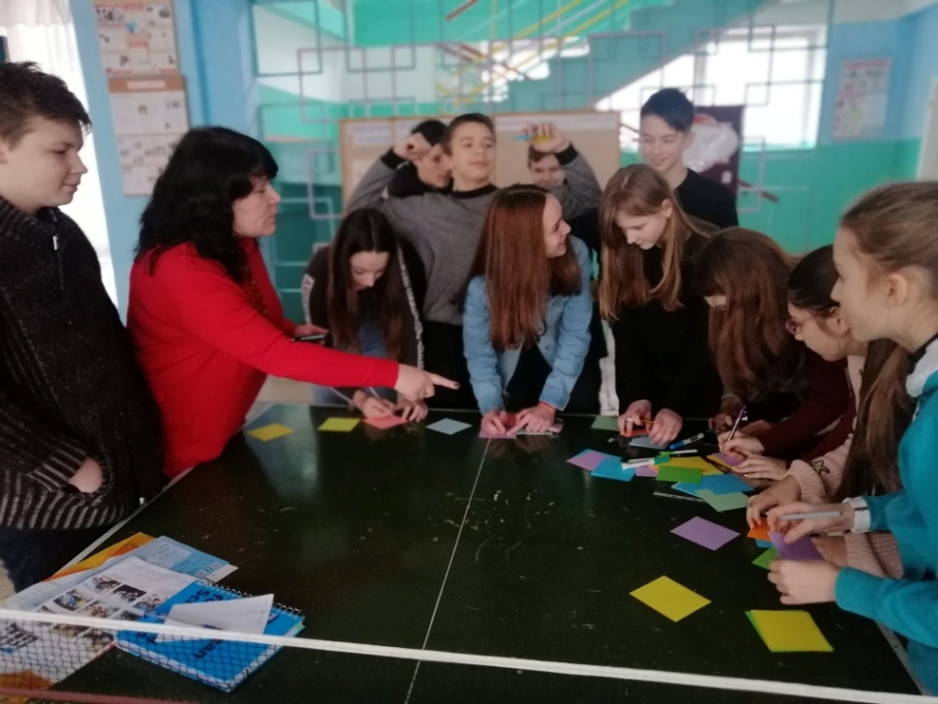
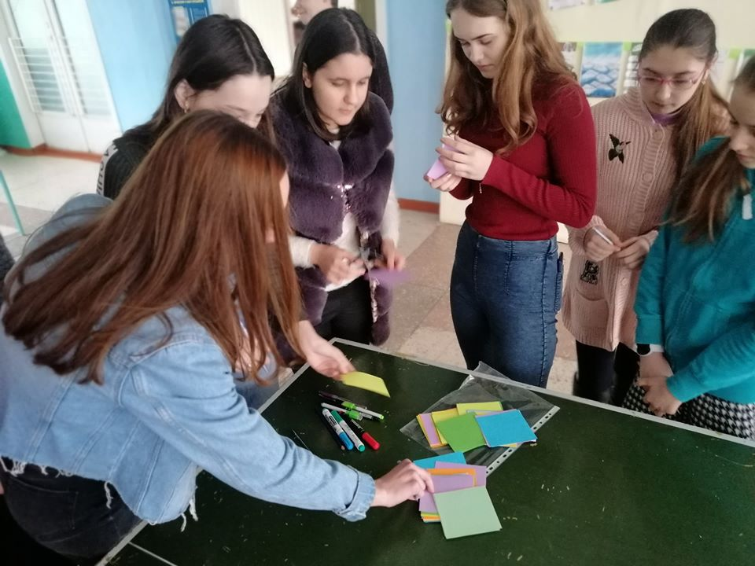
Тиждень психології

Slide 13
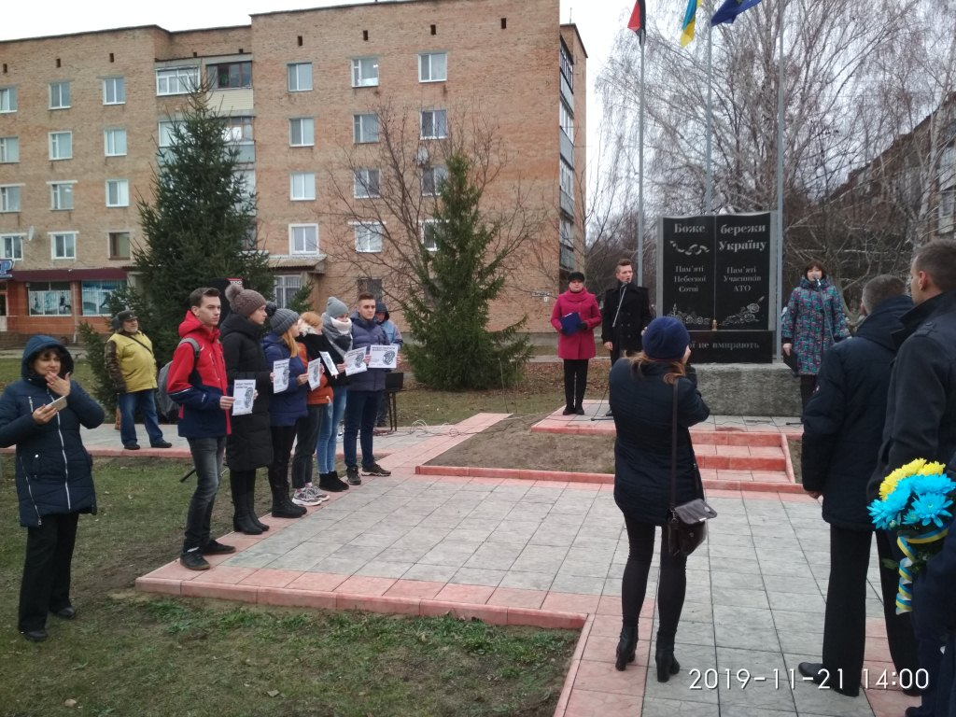
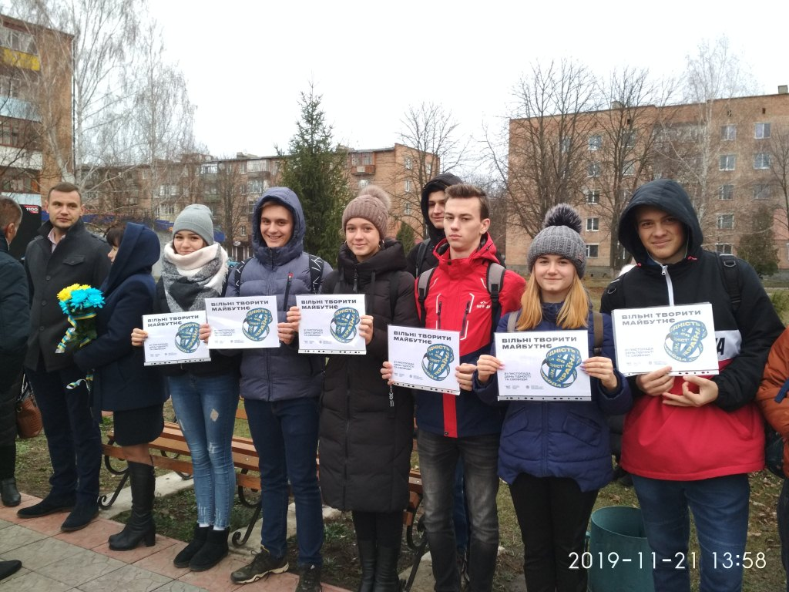
Мітинг з нагоди
Дня Гідності і Свободи

Slide 14
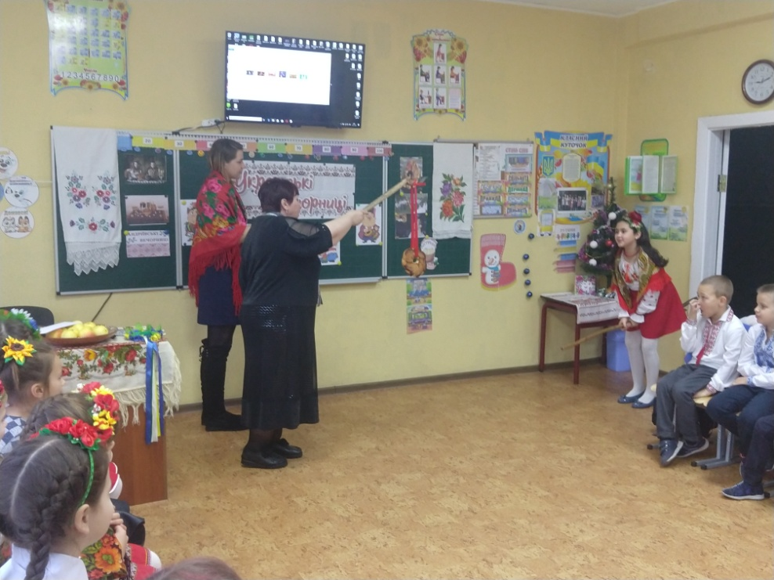
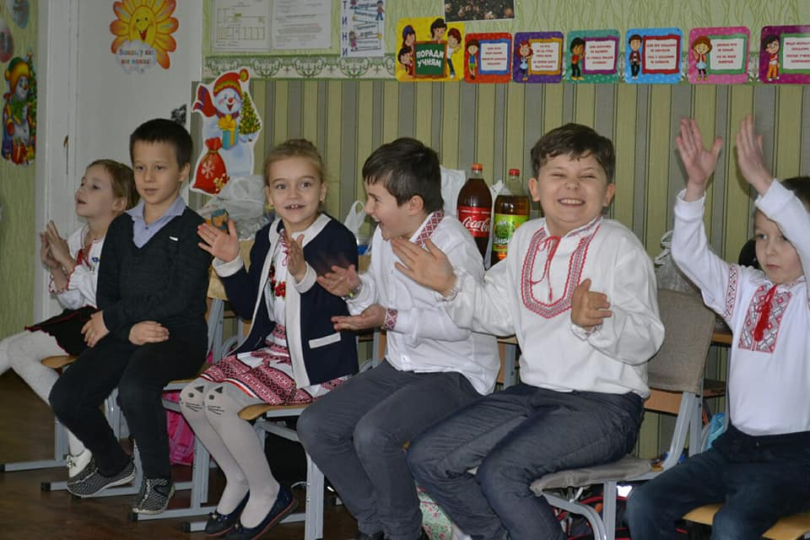
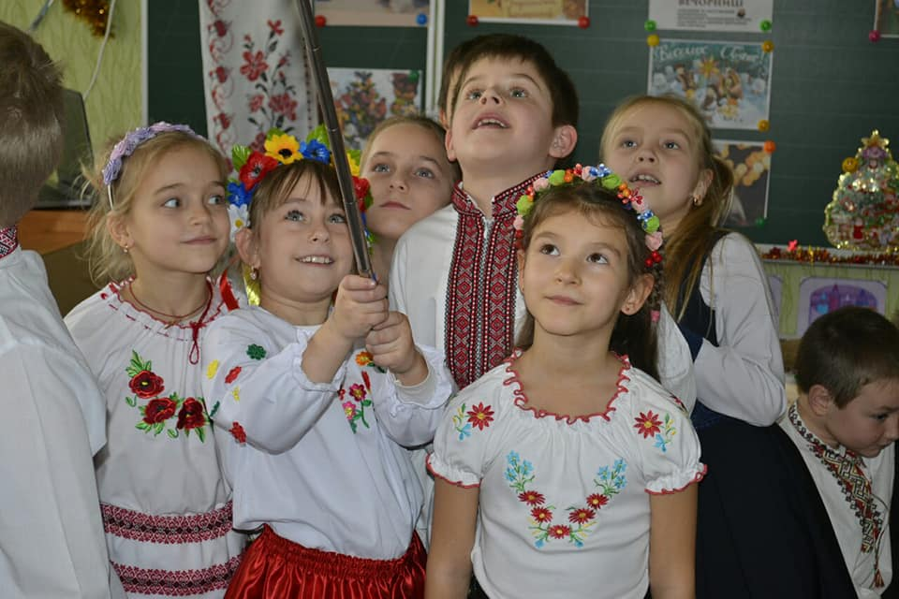
Калейдоскоп вечорниць

Slide 15
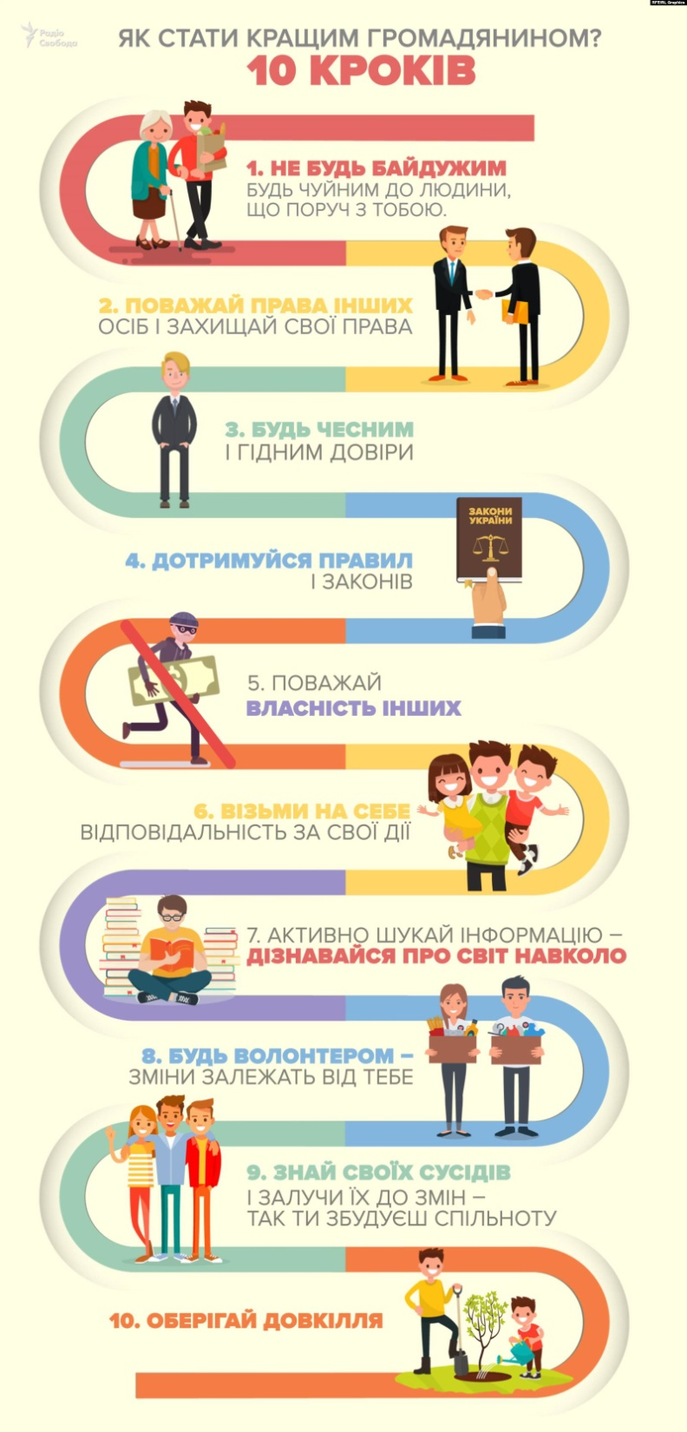
Дякуємо
За увагу!

